Slide 1











TRƯỜNG TIỂU HỌC ÁI MỘ A
TOÁN
ÔN TẬP VỀ PHÂN SỐ ( tiếp theo)
trang 149- 150
Giáo viên : Đặng Sáu

Slide 2







YÊU CẦU CẦN ĐẠT
Tiếp tục ôn tập về: khái niệm phân số, tính chất cơ bản của phân số, so sánh phân số.

Slide 3

Bài 1
Khoanh vào chữ đặt trước câu trả lời đúng
Phần tô màu của băng giấy là:
a
b
c
d

Slide 4
Bài 2
Khoanh vào chữ đặt trước câu trả lời đúng
Có 20 viên bi, trong đó có 3 viên bi nâu, 4 viên bi xanh, 5 viên bi đỏ, 8 viên bi vàng.
Như vậy, số viên bi có màu:
a
Nâu
b
Đỏ
c
Xanh
d
Vàng

Slide 5
Bài 3
Tìm các phân số bằng nhau trong các phân số sau:

Slide 6
Bài 4
So sánh các phân số

Slide 7
Bài 5
a. Viết các phân số theo thứ tự từ bé đến lớn.

Slide 8
Bài 5
b. Viết các phân số theo thứ tự từ lớn đến bé.

Slide 9


NHÀ THÔNG THÁI TÍ HON

Slide 10


Câu 1
Ph©n sè chØ sè phÇn ®· t« mµu cña băng giÊy lµ?
OK
5
15
8
3
7
17
16
4
2
14
6
11
12
13
9
0
19
18
10
20
1
Hết giờ

Slide 11

Câu 2
Một lớp học có 35 học sinh, trong đó số học sinh xếp loại giỏi. Tính số học sinh giỏi của lớp.
3
5
a. 14hs
c. 21hs
b. 12hs
d. 13hs
OK
5
15
8
3
7
17
16
4
2
14
6
11
12
13
9
0
19
18
10
20
1
Hết giờ

Slide 12

Câu 3
Phân số bằng phân số là:
4
9
OK
5
15
8
3
7
17
16
4
2
14
6
11
12
13
9
0
19
18
10
20
1
Hết giờ

Slide 13
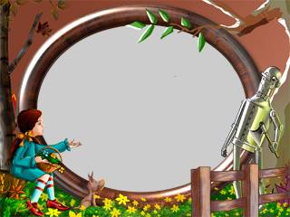
Câu 4
Sắp xếp các phân số sau theo thứ tự từ bé đến lớn:
OK
5
15
8
3
7
17
16
4
2
14
6
11
12
13
9
0
19
18
10
20
1
Hết giờ

Slide 14

Câu 5
So sánh hai phân số sau:
5
15
8
3
7
17
16
4
2
14
6
11
12
13
9
0
19
18
10
20
1
Hết giờ
OK

Slide 15
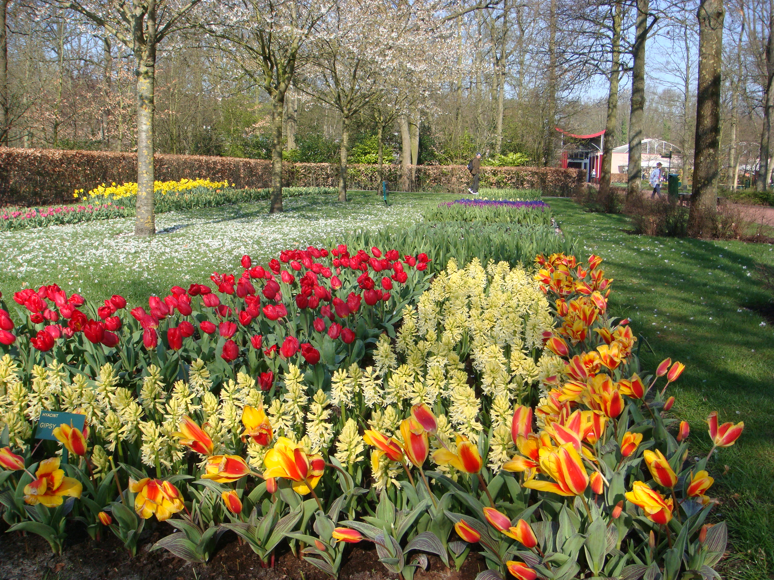
Xin chúc mừng các con!

